Slide 1


ACCIONES CONTRA EL LAVADO DE ACTIVOS EN EL
SECTOR SALUD

Slide 2

¿CÓMO SE APLICA EL SARLAFT
AL SECTOR
SALUD?
Falsos Prestadores
Importación Equipos
Biomédicos
Fraude SOAT
Falsificación
Medicamentos
$60
Billones
Notes:
El SARLAFT sí aplica al sector salud. Es un sector que maneja alrededor de 60 billones de pesos anuales y por eso es visto como un sector para lavar activos o financiar el terrorismo. Por ejemplo, como delito conexo al LAFT tenemos el fraude, el cual se puede presentar de diferentes formas en el sector salud: 1. Fraude al SOAT, cirugías y procedimientos falsos, dobles cobros de accidentes, facturas adulteradas, falsas victimas, entre otras . 2. Montaje de IPS fachada o falsas IPS, montar una IPS con capacidad para mil personas y el territorio solo tiene 200 personas, IPS equipadas con todo en zona de alto conflicto armado y poca población. 3. Compra o importación de equipos biomédicos que no puedan ser utilizadas porque en la zona donde lo tienen no tiene el personal capacitado. 4. Falsificación o contrabando de medicamentos, encontrar medicamentos con precios menores a los del mercado.

Slide 3
ACCIONES IMPLEMENTADAS
2019
- Alianza CESA-DAPRE
- Convenio Universidad de Antioquia
2015
2017
- Firma pacto de supervisores
Supervisión basada en riesgos
Circular Externa 007
- Art. 75 Ley 1955
- Capacitación UIAF
2014
2016
2018
Convenio 109 de 2014 - UIAF
Circular Externa 009
- Capacitaciones a los vigilados
-Circular Externa 006
Notes:
La Superintendencia ha venido trabajando en el tema de LAFT desde 2014 y estas son algunos de los trabajos realizados. Adicionalmente, como fortalecimiento no solo del Riesgo de LAFT sino de los diferentes riesgos que pueden presentar los vigilados, la SNS ha venido trabajando y fortaleciendo todo el tema de Gobierno Corporativo en los vigilados, expedimos la Circular Externa 007 de 2017 para EPS y la Circular Externa 003 de 2018 para IPS que tiene lineamientos para la implementación de buenas prácticas organizacionales, código de conducta y de buen gobierno. Adicionalmente, se han realizado capacitaciones, talleres, auditorías y entrevistas sobre Gobierno Corporativo incluyendo entrevista a oficiales de cumplimiento.

Slide 4
ANÁLISIS Y RESULTADOS
Tipologías
(identificación)
Señales de Alerta
(evaluación, control y monitoreo)
Manual de prevención
(políticas y procedimientos)
Notes:
La SNS sigue un largo camino en LAFT pero ya hemos obtenido algunos resultados como: 1. Identificamos tipologías en el sector como el fraude del SOAT, al cual le hacemos seguimiento y hemos remito casos a la fiscalía. 2. Diferentes señales de alerta de acuerdo con la información reportada a la SNS y a la debida diligencia que hemos realizado, por ejemplo una IPS de complejidad alta en una zona de conflicto armado y poca población y se han capitalizado por montos muy grandes. 3. Los vigilados cuentan con políticas y procedimientos relacionados con LAFT. 4. Ha mejorado la cultura del Reporte por parte de los vigilados. Y, con todos esto buscamos prevenir la materialización del riesgo de LAFT en los vigilados teniendo en cuenta la Corrupción, el Fraude y la Opacidad; además, buscar una armonización en todos los niveles de las organizaciones, por eso hemos venido trabajando en Gobierno Corporativo y que los vigilados tengan un mayor compromiso frente a la gestión del riesgo de LAFT.

Slide 5
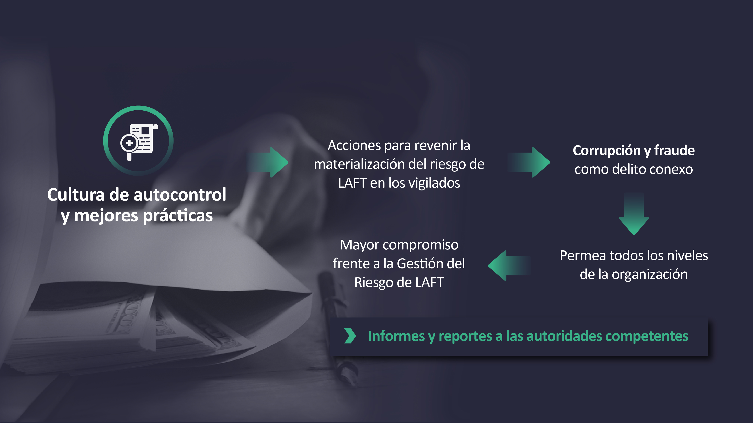
ANÁLISIS Y RESULTADOS

Slide 6
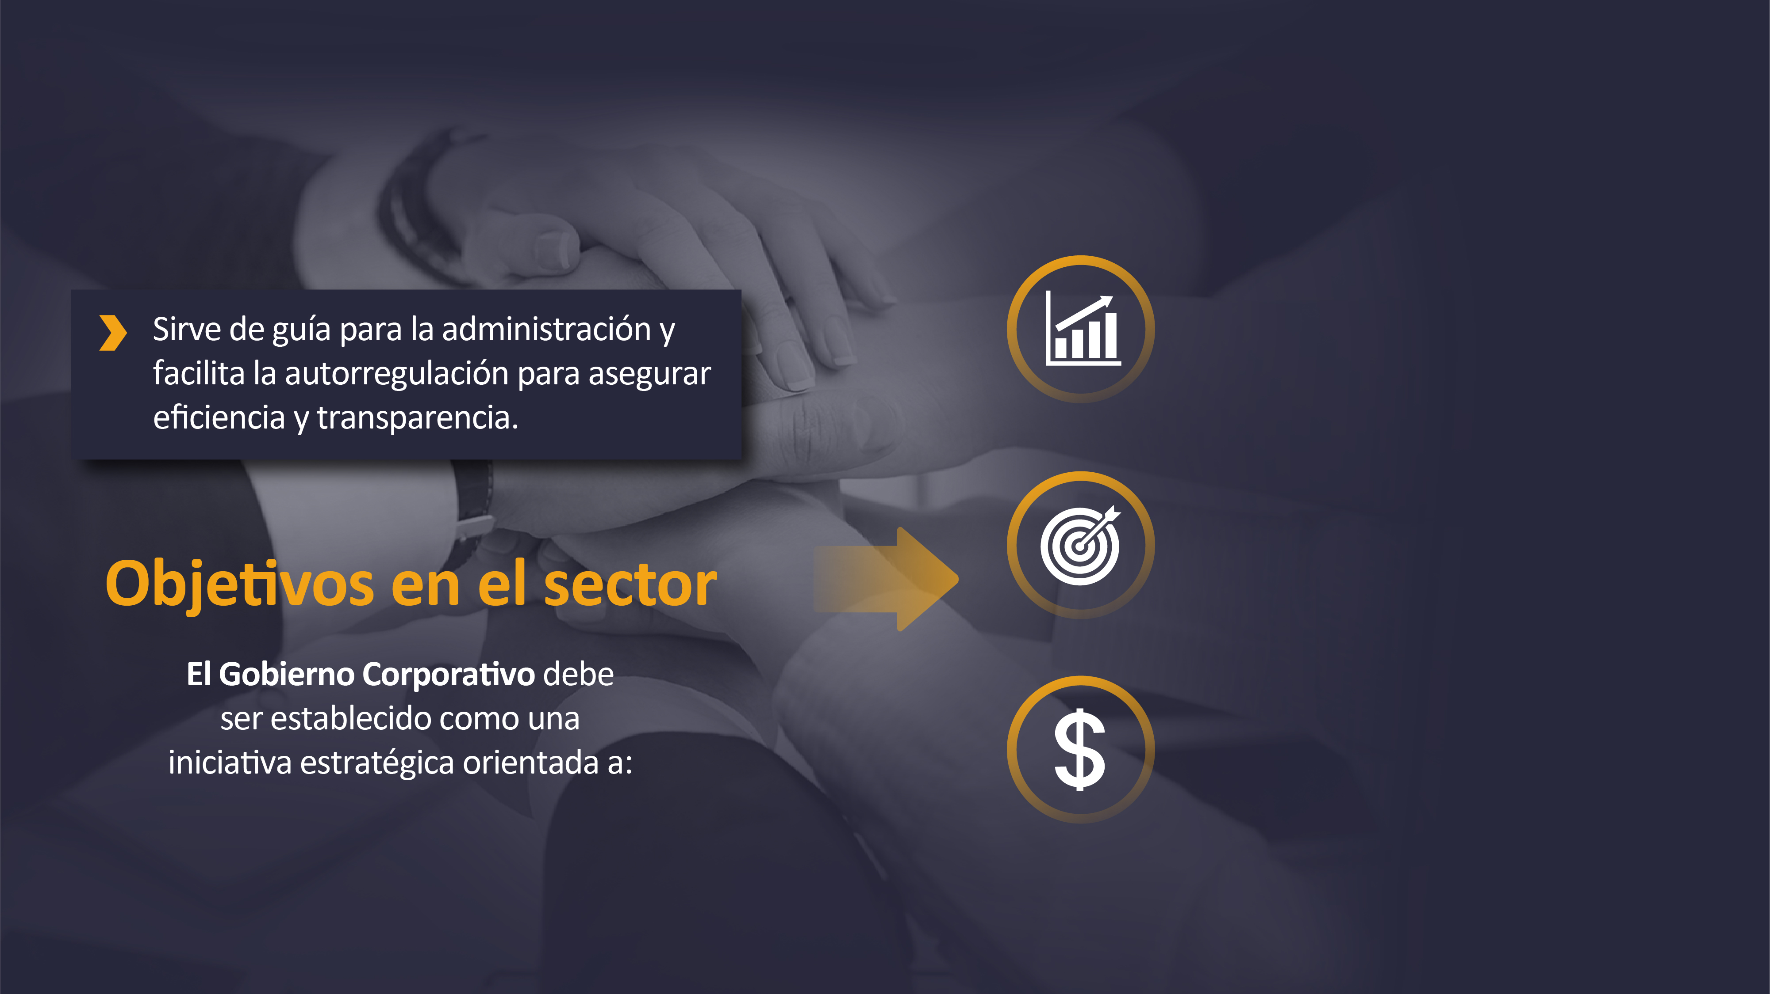
GOBIERNO CORPORATIVO
La creación de valor
Evita el abuso de la posición dominante
Reglas claras y transparentes en el sector
Legitimización de objetivos y estrategias
Transparencia en la información
Evita la manipulación de información
Fluidez, transparencia y revelación de la información
El uso debido y eficiente de los recursos
Evita el derroche y desvío de recursos del SGSSS
Notes:
Como les mencionaba, con el Gobierno Corporativo queremos lograr el cumplimiento de los derechos derivados de la afiliación o vinculación de la población a un plan de beneficios de salud y una mejor prestación de los servicios, garantizando con ello la protección del derecho constitucional a la salud de los usuarios; pero, adicionalmente que esto sirva de guía para la administración de las entidades del sector. Es por eso que dentro de los principales objetivos en el sector se encuentran: 1. La creación de valor: esto no puede evaluarse únicamente desde el punto de vista económicodeben ir más allá y tener en cuenta a su entorno, cual se relacionan los órganos de gobierno de la entidad, que hayan reglas claras por ejemplo. 2. Transparencia en la información: que haya fluidez, transparencia y revelación de la información entre las partes. 3. Uso debido y eficiente de los recursos: que el sector cuente con mecanismos que aseguran las buenas prácticas en la gestión de la entidades contribuyendo a una competitividad responsable, permite un mejor desarrollo institucional y una mayor eficiencia en el manejo de los recursos.

Slide 7

AVANCES EN SU IMPLEMENTACIÓN
Herramientas para la supervisión de los vigilados
Expedición de buenas prácticas para vigilados exentos en la Circular Externa 009 de 2016
Lineamientos sobre el SICOF
Sistema de alertas tempranas frente a los riesgos de corrupción, fraude y opacidad como delitos conexos
Notes:
La SNS se encuentra trabajando actualmente en temas de Gobierno Corporativo para fortalecer al sector y en temas de LAFT específicamente en: 1. Una guía para la supervisión in situ. 2. Actualización de lineamientos de los sujetos obligados en la CE 00 de 2016 y expedición de buenas prácticas para los sujetos que no quedaron incluidos en la CE 009. 3. Se está trabajando en lineameintos sobre el Sistema de Administración del Riesgo de Corrupción, Fraude y Opacidad –SICOF. Y, 4. Estamos trabajando en un sistema de alertas tempranas frente a los riesgos de COF.

Slide 8





ACCIONES ADICIONALES
Segmentación
Definición de modelos.
Automatización para las señales de alerta.
5
Conocimiento del cliente
Caracterización de clientesy proveedores
4
Identidicación de
clientes extranjeros.
Información de: procesos judiciales, movimientos financieros, captura de huellas y firmas digitales.
Diseño de metodologías
3
Identificación y medición de riesgos.
2
Gobierno
organizacional
1
Notes:
Lo cierto es que muchas entidades del sector salud hoy en día cuentan con la capacidad para la adopción de alertas transaccionales y matemáticas y debemos trabajar en concientizar de la importancia de estas pues resulta fundamental para el funcionamiento del sistema, permitiéndole al sector prevenir el LA/FT sin depender exclusivamente del análisis humano y subjetivo.
Así mismo, nada de esto se lograría sin unas buenas prácticas de gobierno organizacional, comprometido en la aprobación y monitoreo del cumplimiento de las políticas ALA/CFT desde el eslabón más bajo hasta el más alto de la organización.

Slide 9
Debemos continuar trabajando en la adopción de las buenas prácticas, pero lo más importante es la interiorización a todo nivel de la Entidad.

